Slide 1


REFLEXÍVNE
MINÚTKY II.
Jar či leto, jeseň, zima, reflexia poteší ma.
www.jobvzdelavani.cz

Slide 2








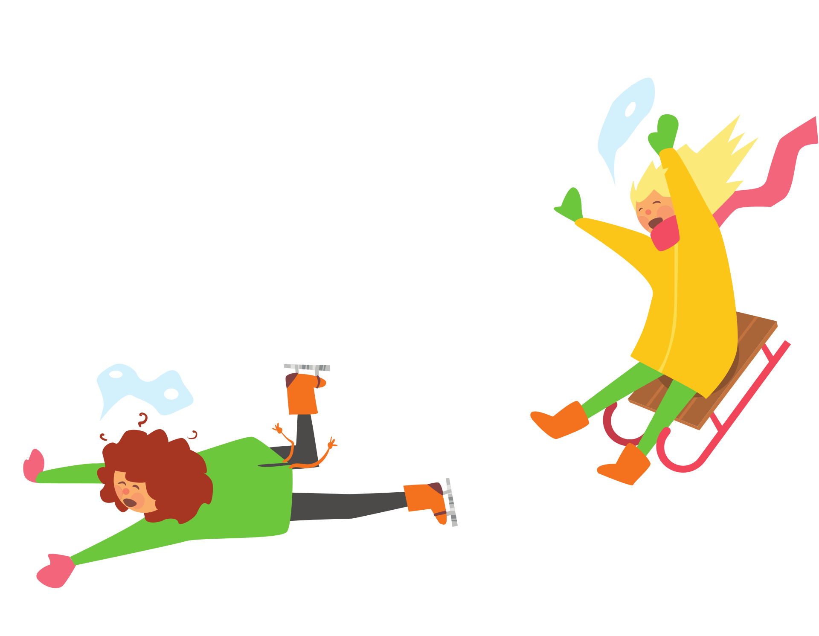
























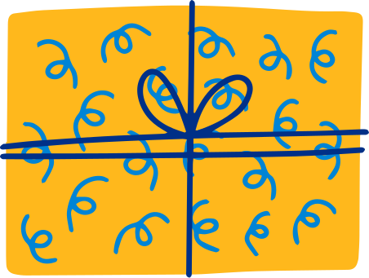




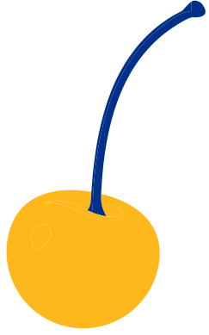



















Jar či leto, jeseň, zima, reflexia poteší ma.
JAR
LETO
JESEŇ
ZIMA
Traduje sa, že na Veľký piatok sa otvárajú skaly
s ukrytými pokladmi...
...ak poznáte čarovnú formulku.
Keď sa ponorím do hlbín...
Jesenné farebné listy - s reflexiou sme si istí.
Vezmime si rýchle sane,
zreflektujme a šup na ne.
OTÁZKY
Čo nové si objavil?
Čo nové som dnes videl/počul/objavil?
Čo som si na dnešnom stretnutí nahrabal?
Čo ma vytiahlo na kopec?
Moje/naše učení
Aká bola moja cesta k pokladu?
(popíš pomocou min. dvoch prídavných mien)
Kedy sa mi dnes najlepšie frčalo?
Čo mi pomohlo/bránilo ukrytý poklad objaviť?
V čom sa cítim ako ryba vo vode?
Čo mi napad(a)lo?
Kam som dnes došiel?
Čo som takmer chytil, ale neudržal?
Čo sa mi dnes vyfarbilo?
Čo mi pomohlo/bránilo dôjsť do cieľa?
Čo teraz urobím so svojím objavom?
Čo ma ťahalo ku dnu?
Čo dnes zanechalo v tebe stopu?
Čo všetko odomkla dnešná téma a mohlo by sa ti nabudúce zísť?
Ktorú "scénu z dnešného natáčania" by som si rád znovu prehral?
JAR
LETO
JESEŇ
ZIMA
Keby dnešná téma bola jarná rastlina,
bola by...,
pretože...
Keby dnešná hodina
bola čokoľvek,
čo sa dá nájsť v lese, bola by...,
pretože...
Keby niečo z dnešnej témy malo byť darčekom,
čo by to bolo, pre koho
a prečo?
ANALÓGIA
Keby dnešná hodina bola dopravným prostriedkom, bola by...
pretože...
JAR
LETO
JESEŇ
ZIMA
Cyklus môjho/nášho učenia sa
Nové informácie - nová korisť
Staré informácie - už tam boli
Začiatok
Kľúčový moment 1
Čerešnička: Čo tomu dávalo šťavu?
Posýpka: Niečo extra navrchu
Recept na dnešnú hodinu:
Najviac mi chutili
INGREDIENCIE
GRAFICKÝ
ORGANIZÉR
3. kopček: Kľúčové slová
Táto hodina pre mňa obsahovala predovšetkým:
Pojmy
Téma:
Otázky
500 g
Kornútok: Téma
2. kopček: Dôležitá informácia
250 ml
Odporúčania pre ďalšie pečenie
Výsledok
Kľúčový moment 2
hrnček
veľká hrsť
1. kopček. Hlavná myšlienka
?
Nápady
2 lyžice
Čo sa zachytilo v pavučine môjho dnešného učenia:
štipka
JAR
LETO
Keby dnešná hodina bola zmrzlinou.
ZIMA
JESEŇ
Přeloženo ve spolupráci s RCPU pre okresy Stará Ľubovňa a Kežmarok z původního materiálu Reflektivní minutovky II., 2023, JOB - spolek pro inovace, 2025.

Slide 3
Traduje sa, že na Veľký piatok sa otvárajú skaly
s ukrytými pokladmi...
...ak poznáte čarovnú formulku.
Čo nové som objavil?
Moje/naše učenie
Aká bola moja cesta k pokladu?
(popíš pomocou min. dvoch prídavných mien)
Čo mi pomohlo/bránilo ukrytý poklad objaviť?
Čo teraz urobím so svojím objavom?
Čo všetko odomkla dnešná téma a mohlo by sa mi nabudúce zísť?
JAR

Slide 4
Keby dnešná téma bola jarná rastlina,
bola by...,
pretože...
JAR

Slide 5
Cyklus môjho/nášho učenia sa
Začiatok
Kľúčový moment 1
Výsledok
Kľúčový moment 2
JAR

Slide 6
Keď sa ponorím do hlbín...
Čo nové som dnes videl/počul/objavil?
V čom sa cítim ako ryba vo vode?
Čo som takmer chytil, ale neudržal?
Čo ma ťahalo ku dnu?
Ktorú "scénu z dnešného natáčania" by som si rád znovu prehral?
LETO

Slide 7
Keby dnešná hodina bola dopravným prostriedkom, bola by...
pretože...
LETO

Slide 8
Čerešnička: Čo tomu dávalo šťavu?
Posýpka: Niečo extra navrchu
3. kopček: Kľúčové slová
Kornútok: Téma
2. kopček: Dôležitá informácia
1. kopček: Hlavná myšlienka
Keby dnešná hodina bola zmrzlinou.
LETO

Slide 9
Jesenné farebné listy - s reflexiou sme si istí.
Čo som si na dnešnom stretnutí nahrabal?
Čo mi napad(a)lo?
Čo sa mi dnes vyfarbilo?
JESEŇ

Slide 10
Keby dnešná hodina
bola čokoľvek,
čo sa dá nájsť v lese, bola by...,
pretože...
JESEŇ

Slide 11
Nové informácie - nová korisť
Staré informácie - už tam boli
Pojmy
Téma:
Otázky
?
Nápady
Čo sa zachytilo v pavučine môjho dnešného učenia:
JESEŇ

Slide 12
Vezmime si rýchle sane,
zreflektujme a šup na ne.
Čo ma vytiahlo na kopec?
Kedy sa mi dnes najlepšie frčalo?
Kam som dnes došiel?
Čo mi pomohlo/bránilo dôjsť do cieľa?
Čo dnes zanechalo vo mne stopu?
ZIMA

Slide 13
Keby niečo z dnešnej témy malo byť darčekom,
čo by to bolo, pre koho
a prečo?
ZIMA

Slide 14
Recept na dnešnú hodinu:
Najviac mi chutili
INGREDIENCIE
Táto hodina pre mňa obsahovala predovšetkým:
500 g
250 ml
Odporúčania pre ďalšie pečenie
hrnček
veľká hrsť
2 lyžice
štipka
ZIMA

